Slide 1

RENDICIÓN DE CUENTAS
PERSONERÍA MUNICIPAL DE EL PLAYÓN
2022
Aníbal Carvajal Vásquez
PERSONERIA EL PLAYÓN
LOS DERECHOS EN SERIO

Slide 2
1. COMPONENTE ADMINISTRATIVO
1.1 Funcionarios de la entidad
1.1.1 Personero Municipal (elegido para periodo de 4 años)
1.1.2 Secretaria de la Personería Municipal (Carrera administrativa)
1.2 Presupuesto anual (150 SMLMV)
PERSONERIA EL PLAYÓN
LOS DERECHOS EN SERIO

Slide 3
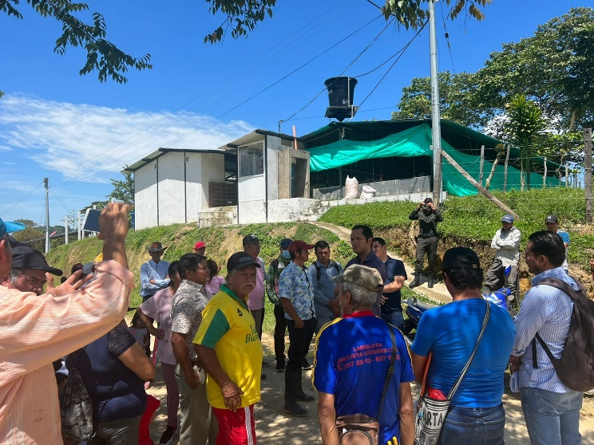
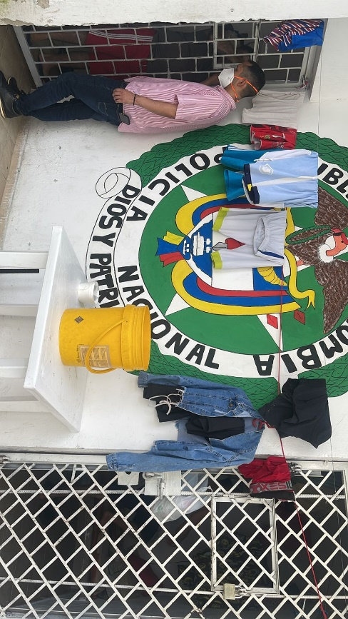
2. Actuaciones adelantadas
PERSONERIA EL PLAYÓN
LOS DERECHOS EN SERIO
2.1 Logros en el área administrativa
2.2 Cumplimiento de las funciones misionales en calidad de Ministerio Público
2.3 Dificultades administrativas
2.4 Retos para el 2023
2.5. Presentación de Informe de gestión 2022
2.6. Presentación Plan de Acción 2023

Slide 4
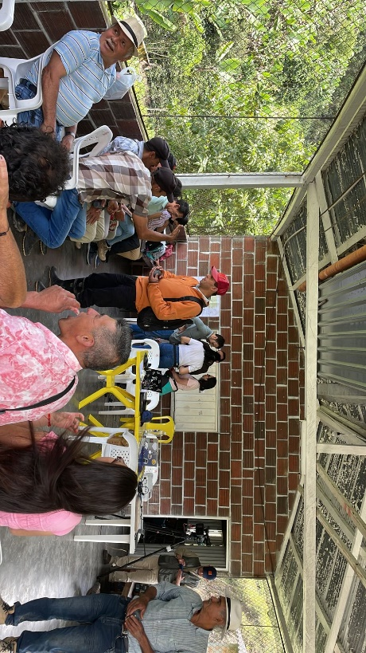
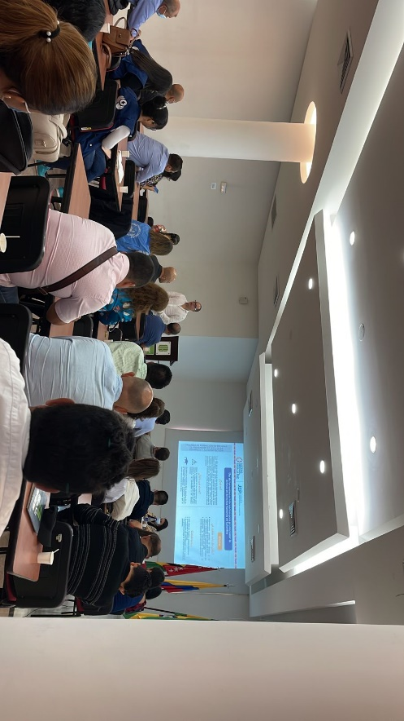
2. Actuaciones adelantadas
Delimitación de Santurban
Asistencia a capacitaciones

Slide 5
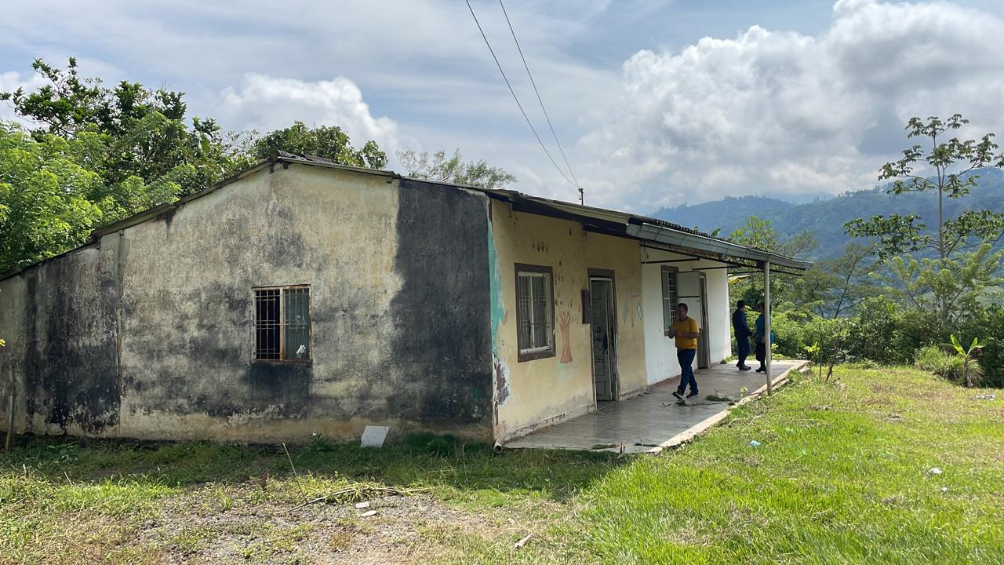
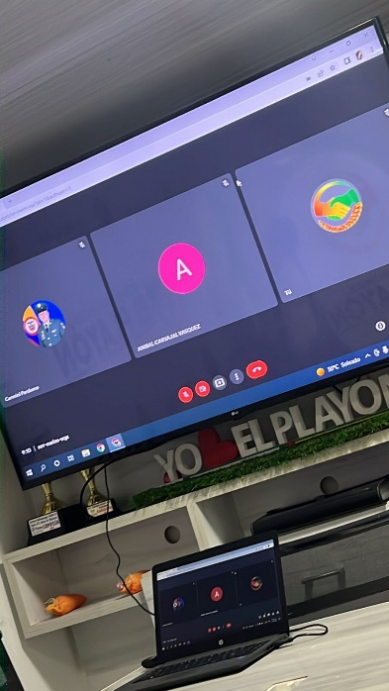
2. Actuaciones adelantadas
Recuperación de predio público
Asistencias a comites

Slide 6
RECOMENDACIONES A LA ADMINISTRACIÓN
Mejorar los canales de comunicación presencial del Alcalde Municipal hacía la comunidad.
Garantizar disponibilidad de maquinaria amarilla para mantenimiento y recuperación de vías terciarias.
Ejecutar convenios solidarios a favor de las zonas rurales del municipio.
Firmar convenios con el INPEC
Apoyar los procesos y fomentar la participación de la Mesa municipal de víctimas en la toma de decisiones
Ejecutar de manera oportuna y concertada el presupuesto para población víctima de conflicto armado.
PERSONERIA EL PLAYÓN
LOS DERECHOS EN SERIO

Slide 7
RECOMENDACIONES A LA ADMINISTRACIÓN
Mantener y fortalecer el apoyo a la Registraduría Municipal para procesos electorales del 2023
Instituciones educativas: Trasporte escolar, infraestructura y procesos judiciales de recuperación y legalización de predios.
Fortalecer equipo interdisciplinar de la Comisaría de Familia y contratación de Hogar de Paso.
Dotar a la Inspección Municipal de Policía de equipos tecnológicos
Señalización y demarcación vial
Continuar aunando esfuerzos para garantizar la seguridad de los Playoneros
Revisar los proyectos que presente la Policía Nacional para mejorar la prestación de su servicio.
PERSONERIA EL PLAYÓN
LOS DERECHOS EN SERIO

Slide 8
AGRADECIMIENTOS
Alcalde municipal: WILMER ALEXANDER BARRIOS COTE
Comandante de estación de policía municipal: EDINSON FABIAN JAIMES TARAZONA
Registrador municipal del estado civil: GERARDO ROJAS NIÑO
Coordinadora mesa municipal de participación de víctimas: ANGELA MARÍA MORALES LÓPEZ
Director Unidad de víctimas departamental: JAVIER EDUARDO PEÑA CAÑAS
Procurador Provincial de Bucaramanga: PEDRO LEONARDO RODRIGUEZ
H Concejales en cabeza del presidente concejo municipal: GERARDO PARADA CACERES
RECONOCIMIENTO ESPECIAL: SANDRA LILIANA LIZCANO OLAYA
PERSONERIA EL PLAYÓN
LOS DERECHOS EN SERIO

Slide 9
POR SU ATENCIÓN
GRACIAS
LA PERSONERÍA MUNICIPAL LES DESEA FELICES FIESTAS
PERSONERIA EL PLAYÓN
LOS DERECHOS EN SERIO

